Slide 1
Find optimum Solution by using Simplex Method
استخدام الطريقة المبسطة في إيجاد الحل الأمثل
محاضرة
مقدمة من قبل
المدرس المساعد
احمد هشام محمد طاهر
قسم الإحصاء – كلية الإدارة والاقتصاد
جامعة البصرة

Slide 2
لتوضيح خطوات إيجاد الحل الأمثل لمشكلة البرمجة الخطية من نوع (Min) نأخذ المثال التالي :
Ex: Solve the following LLP using simplex method :
$Min Z= {2X}_{1}$-3$X_{2}$+${6X}_{3}$
$$S.T.: 3X_{1}−X_{2}+2X_{3 }≤ 7$$
$$2X_{1}+4X_{2} ≥−12$$
$$−4X_{1}+3X_{2}+8X_{3} ≤ 10$$
$$X_{1},X_{2},and X_{3}≥0$$

Slide 3
قبل اجراء خطوات الحل الأمثل على مشكلة المبرمجة الخطية نلاحظ المشكلة التالية :
$Min Z= {2X}_{1}$-3$X_{2}$+${6X}_{3}$
$$S.T.: 3X_{1}−X_{2}+2X_{3 }≤ 7$$
ان القيمة المتاحة للقيد الثاني ($b_{2}=−12$)
وعليه نجري التحويل التالي من خلال (*(-1)) وعليه نحصل على النموذج :
$$2X_{1}+4X_{2} ≥−12$$
$$−4X_{1}+3X_{2}+8X_{3} ≤ 10$$
$$X_{1},X_{2},and X_{3}≥0$$
$Min Z= {2X}_{1}$-3$X_{2}$+${6X}_{3}$
$$S.T.: 3X_{1}−X_{2}+2X_{3 }≤ 7$$
$$−2X_{1}−{4X}_{2} ≤ 12$$
$$−4X_{1}+3X_{2}+8X_{3} ≤ 10$$
$$X_{1},X_{2},and X_{3}≥0$$

Slide 4
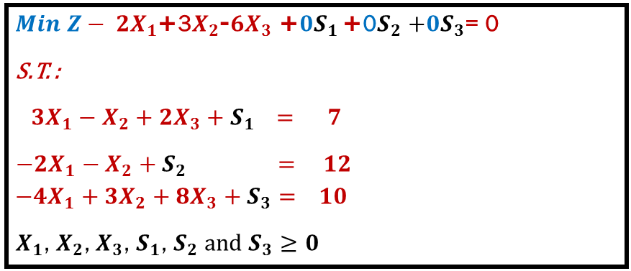
لغرض ايجاد الحل الامثل لمشكلة البرمجة الخطية نتبع الخطوات التالية :
(1) تحويل معاملات دالة الهدف من الطرف الايمن الى الطرف الايسر ..لنحصل على القيمة الابتدائية لدالة الهدف
$Min Z− {2X}_{1}$+3$X_{2}$-${6X}_{3}$ = 0
(2) تحويل قيود مشكلة البرمجة الخطية الى معادلات حسب الطريقة القياسية بإضافة متغيرات (Slack Variables) ($S_{j}$) :
$3X_{1}−X_{2}+2X_{3}+S_{1 } = 7$ … (1)
$−2X_{1}−4X_{2}+S_{2} = 12 …(2)$
$−4X_{1}+3X_{2}+8X_{3}+S_{3}= 10$ …(3)
$Min Z− {2X}_{1}$+3$X_{2}$-${6X}_{3}$+ ${0S}_{1 }$+0$S_{2}{+0S}_{3}$= 0
S.T. :
$3X_{1}−X_{2}+2X_{3}+S_{1 } = 7$
$−2X_{1}−X_{2}+S_{2} = 12$
$$−4X_{1}+3X_{2}+8X_{3}+S_{3}= 10$$
$X_{1}$, $X_{2}$, $X_{3}$, $S_{1}$, $S_{2}$ $and S_{3}≥0$

Slide 5
(3) تكوين جدول الحل الابتدائي
العمود المحوري
Z_{j}-C_{j} | -2 3 -6 0 0 0 | 0
B.V. | X1 X2 X3 S1 S2 S3 | b_{j}
S1 S2 S3 | 3 -1 2 1 0 0 -2 -4 0 0 1 0 -4 3 8 0 0 1 | 7 12 10
(4) نحدد المتغير الداخل في الحل (تحديد العمود المحوري)
ويتم تحديد العمود المحوري من خلال ملاحظة معاملات دالة الهدف للمتغيرات الاساسية X3, X2, X1 .
وبما ان دالة الهدف هي من نوع (MIN) فيتم اختيار اكبر معامل موجب الإشارة .
وعليه يكون المتغير الداخل هو X2 والذي معامله (3) .
(5) تحديد المتغير الخارج من الحل S3, S2, S1 من خلال إيجاد متجه $\frac{b_{J}}{X_{B}}$ واختيار اقل ناتج قسمة

Slide 6
العمود المحوري
Z_{j}-C_{j} | -2 3 -6 0 0 0 | 0
B.V. | X1 X2 X3 S1 S2 S3 | b_{j}
S1 S2 S3 | 3 -1 2 1 0 0 -2 -4 0 0 1 0 -4 3 8 0 0 1 | 7 12 10
الصف المحوري
حيث ان :
$b_{j}=\left[\begin{matrix}7 \\ 12 \\ 10\end{matrix}\right]$ $X_{B}=\left[\begin{matrix}−1 \\ −4 \\ 3\end{matrix}\right]$ $\frac{b_{J}}{X_{B}}=\left[\begin{matrix}7/{−1} \\ {12}/{−4} \\ {10}/3\end{matrix}\right]$ $⟹\frac{b_{J}}{X_{B}}=\left[\begin{matrix}−7 \\ −3 \\ {10}/3\end{matrix}\right]$
ملاحظة اذا كان متجه $b_{j}$ يحتوي على قيم (سالبة او اصفار) فتهمل عند المقارنة وتؤخذ القيم الموجبة فقط .
وعليه يكون المتغير الخارج من الحل هو S3 المقابلة للقيمة (${10}/3$) وعليه نحدد الصف المحوري
تهمل
تهمل
يتم اختيارها

Slide 7
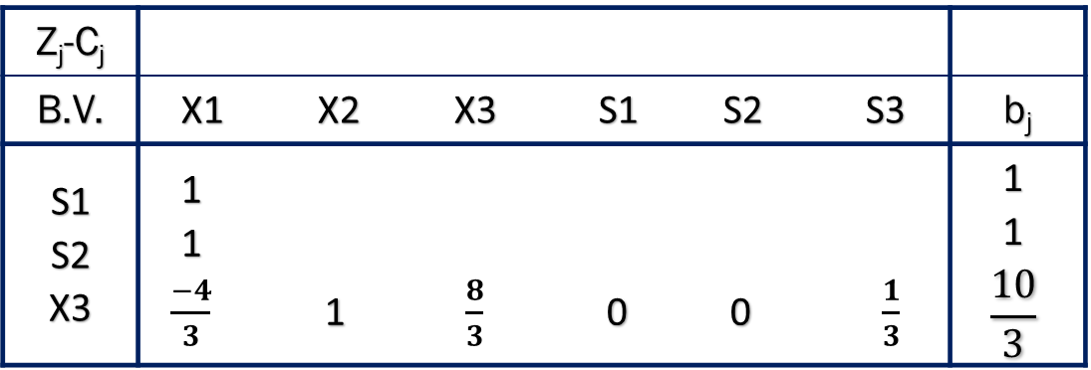
(6)تكوين جدول الحل الأمثل ($Ι$)
Z_{j}-C_{j}
B.V. | X1 X2 X3 S1 S2 S3 | b_{j}
S1 S2 X3 | 1 1 $\frac{−4}{3}$ 1 $\frac{8}{3}$ 0 0 $\frac{1}{3}$ | 1 1 $$\frac{10}{3}$$
الحصول على عناصر الصف الجديد للمتغير الداخل في الحل X3
من خلال قسمة جميع عناصر الصف المحوري على عنصر العمود المحوري لذلك الصف (3) .
$$X3=\left[\begin{matrix}\frac{−4}{3} & \frac{3}{3} & \begin{matrix}\frac{8}{3} & \frac{0}{3} & \begin{matrix}\frac{0}{3} & \frac{1}{3}\left|\frac{10}{3}\right.\end{matrix}\end{matrix}\end{matrix}\right]$$
بعد الحصول على الصف الجديد للمتغير X3 يتم حساب قيم الجدول المتبقة، من خلال تطبيق القاعدة
الصف الجديد لكل حالة = الصف القديم – (معامل العمود المحوري لذلك الصف) * الصف الجديد للمتغير الداخل

Slide 8
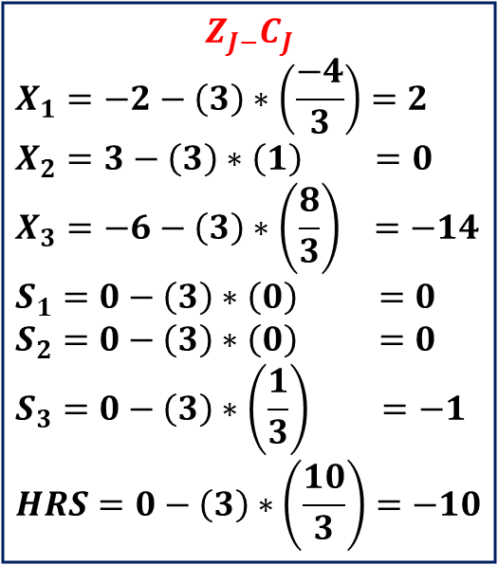
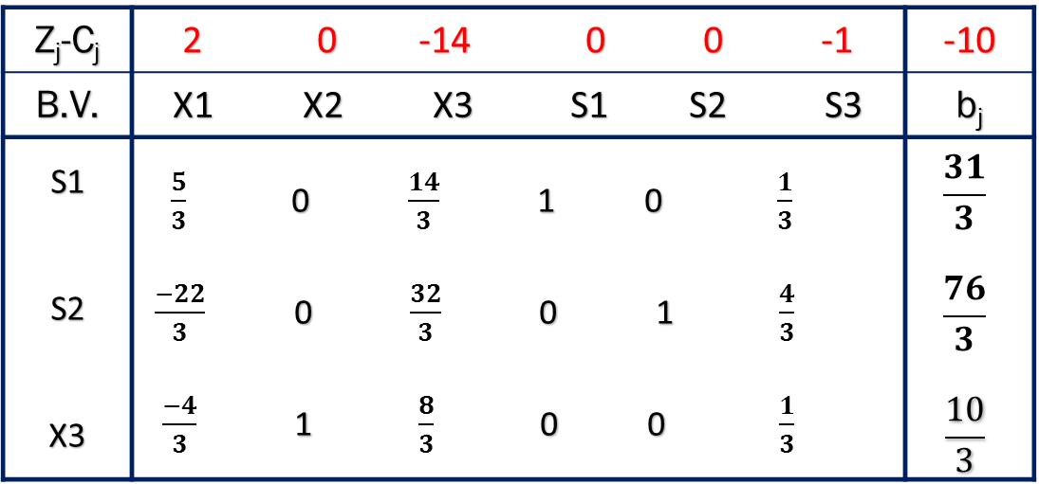
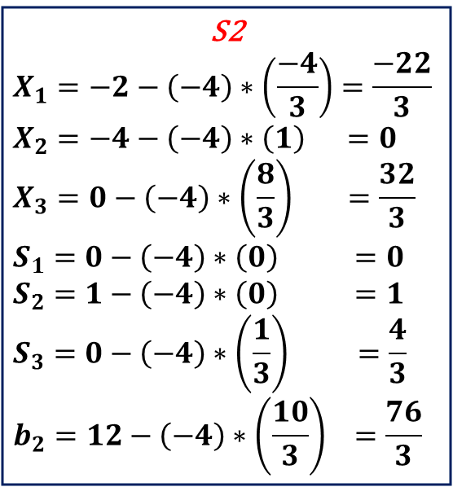
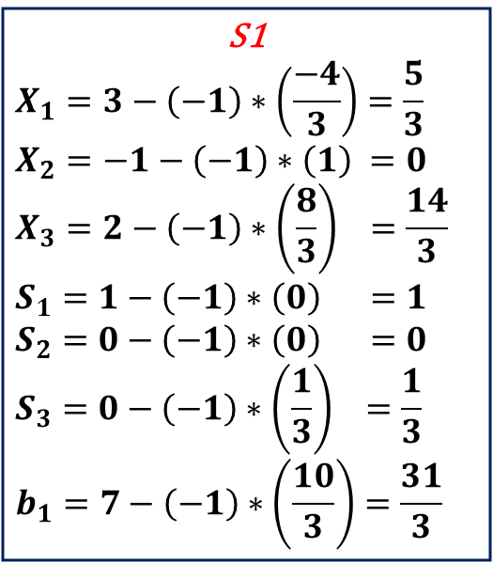
Z_{j}-C_{j} | 2 0 -14 0 0 -1 | -10
B.V. | X1 X2 X3 S1 S2 S3 | b_{j}
S1 S2 X3 | $\frac{5}{3}$ 0 $\frac{14}{3}$ 1 0 $\frac{1}{3}$ $\frac{−22}{3}$ 0 $\frac{32}{3}$ 0 1 $\frac{4}{3}$ $\frac{−4}{3}$ 1 $\frac{8}{3}$ 0 0 $\frac{1}{3}$ | $$\frac{31}{3}$$ $$\frac{76}{3}$$ $$\frac{10}{3}$$
ومن نتائج جدول الحل الأمثل ($Ι$) نجد ان شرط الامثلية غير متحقق
$$Z_{J}−C_{J}≤0$$
وهنا نلاحظ ان $X_{1}>0$
وعليه نستمر بالحل
$$Z_{J−}C_{J}$$
$$X_{1}=−2−\left(3\right)∗\left(\frac{−4}{3}\right)=2$$
$$X_{2}=3−\left(3\right)∗\left(1\right) =0$$
$$X_{3}=−6−\left(3\right)∗\left(\frac{8}{3}\right) =−14$$
$$S_{1}=0−\left(3\right)∗\left(0\right) =0$$
$$S_{2}=0−\left(3\right)∗\left(0\right) =0$$
$$S_{3}=0−\left(3\right)∗\left(\frac{1}{3}\right) =−1$$
$$HRS=0−\left(3\right)∗\left(\frac{10}{3}\right)=−10$$
S1
$$X_{1}=3−\left(−1\right)∗\left(\frac{−4}{3}\right)=\frac{5}{3}$$
$$X_{2}=−1−\left(−1\right)∗\left(1\right) =0$$
$$X_{3}=2−\left(−1\right)∗\left(\frac{8}{3}\right) =\frac{14}{3}$$
$$S_{1}=1−\left(−1\right)∗\left(0\right) =1$$
$$S_{2}=0−\left(−1\right)∗\left(0\right) =0$$
$$S_{3}=0−\left(−1\right)∗\left(\frac{1}{3}\right) =\frac{1}{3}$$
$$b_{1}=7−\left(−1\right)∗\left(\frac{10}{3}\right)=\frac{31}{3}$$
S2
$$X_{1}=−2−\left(−4\right)∗\left(\frac{−4}{3}\right)=\frac{−22}{3}$$
$$X_{2}=−4−\left(−4\right)∗\left(1\right) =0$$
$$X_{3}=0−\left(−4\right)∗\left(\frac{8}{3}\right) =\frac{32}{3}$$
$$S_{1}=0−\left(−4\right)∗\left(0\right) =0$$
$$S_{2}=1−\left(−4\right)∗\left(0\right) =1$$
$$S_{3}=0−\left(−4\right)∗\left(\frac{1}{3}\right) =\frac{4}{3}$$
$$b_{2}=12−\left(−4\right)∗\left(\frac{10}{3}\right) =\frac{76}{3}$$

Slide 9
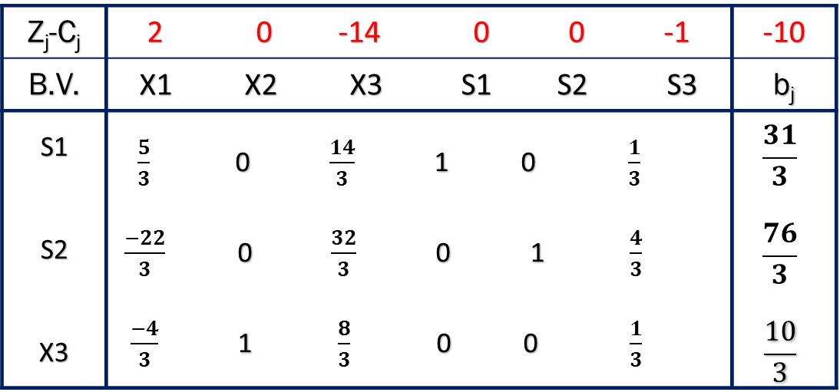
تكوين جدول الحل الأمثل ($ΙΙ$)
Z_{j}-C_{j} | 2 0 -14 0 0 -1 | -10
B.V. | X1 X2 X3 S1 S2 S3 | b_{j}
S1 S2 X3 | $\frac{5}{3}$ 0 $\frac{14}{3}$ 1 0 $\frac{1}{3}$ $\frac{−22}{3}$ 0 $\frac{32}{3}$ 0 1 $\frac{4}{3}$ $\frac{−4}{3}$ 1 $\frac{8}{3}$ 0 0 $\frac{1}{3}$ | $$\frac{31}{3}$$ $$\frac{76}{3}$$ $$\frac{10}{3}$$
باعتماد نتائج جدول الحل الأمثل ($Ι$) نحدد المتغير الداخل والخارج في الحل مع تطبيق كافة الخطوات السابقة .
1- المتغير الداخل هو $X_{1}=2$، اذ ان عناصر المتغير $X_{1}$ ستمثل عناصر العمود المحوري .
2- نحدد المتغير الخارج من الحل من خلال تحديد عناصر متجه $\frac{b_{J}}{X_{B}}$ .
حيث ان :
$b_{j}=\left[\begin{matrix}\frac{31}{3} \\ \frac{76}{3} \\ \frac{10}{3}\end{matrix}\right]$ $X_{B}=\left[\begin{matrix}\frac{5}{3} \\ \frac{−22}{3} \\ \frac{−4}{3}\end{matrix}\right]$ $\frac{b_{J}}{X_{B}}=\left[\begin{matrix}{\frac{31}{3}}/{\frac{5}{3}} \\ {\frac{76}{3}}/{\frac{−22}{3}} \\ {\frac{10}{3}}/{\frac{−4}{3}}\end{matrix}\right]$ $⟹\frac{b_{J}}{X_{B}}=\left[\begin{matrix}\frac{31}{5} \\ −\frac{76}{22} \\ −\frac{10}{4}\end{matrix}\right]$
وعليه تهمل القيم السالبة ويتم اختيار القيمة الموجبة $\frac{31}{5}$ المقابلة للمتغير S1، الذي سيمثل المتغير الخارج من الحل وعاصره تمثل الصف المحوري

Slide 10
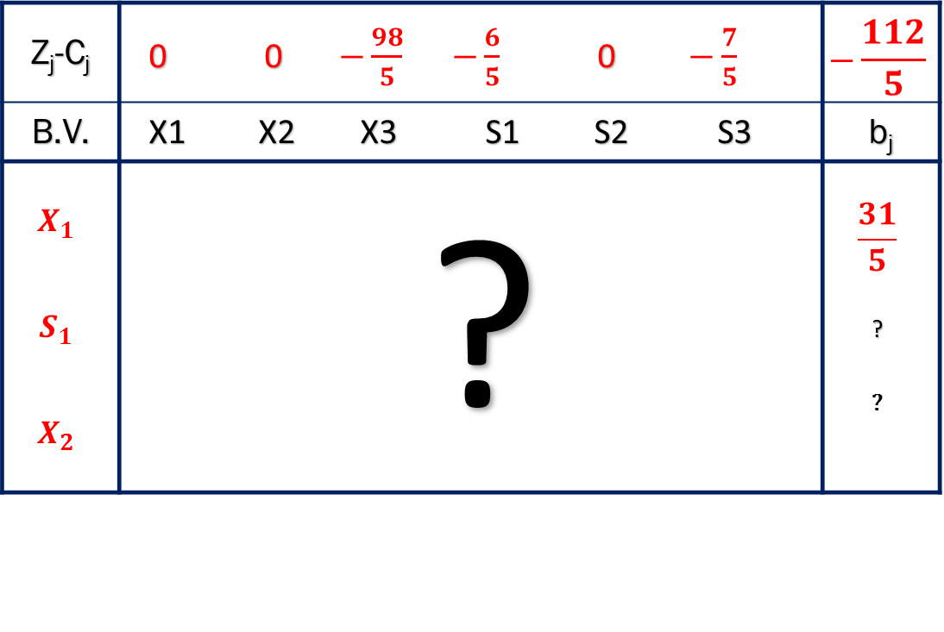
وسيتم الحصول على نتائج جدول الحل الأمثل ($ΙΙ$) من خلال إيجاد عناصر الصف الجديد للمتغير الداخل $X_{1}$ مع تطبيق الخطوات السابقة في حساب عناصر جدول الحل الأمثل
Z_{j}-C_{j} | 0 0 $−\frac{98}{5}$ $−\frac{6}{5}$ 0 $−\frac{7}{5}$ | $$−\frac{112}{5}$$
B.V. | X1 X2 X3 S1 S2 S3 | b_{j}
$$X_{1}$$ $$S_{1}$$ $$X_{2}$$ | ? | $$\frac{31}{5}$$ ? ?
ومن نتائج جدول الحل الأمثل ($Ι$) نجد ان شرط الامثلية متحقق
$$Z_{J}−C_{J}≤0$$
اذ نلاحظ ان جميع قيم دالة الهدف هي اقل او تساوي صفر
واجب
اكمل نتائج جدول الحل الامثل ثم تحقق من صحة قيمة دالة الهدف ؟

